Slide 1
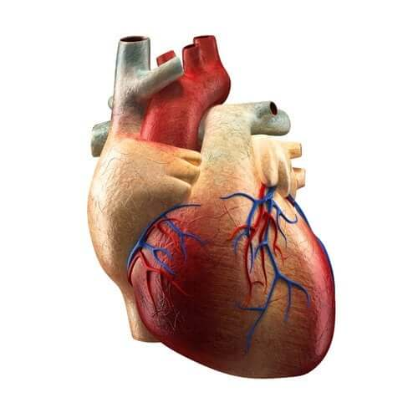
TEMAT
Budowa i działanie serca.

Slide 2
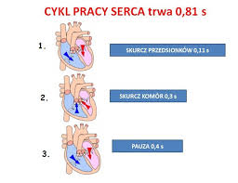
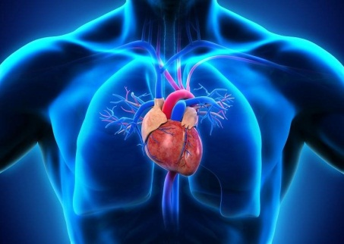
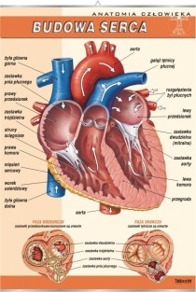
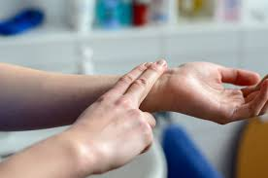
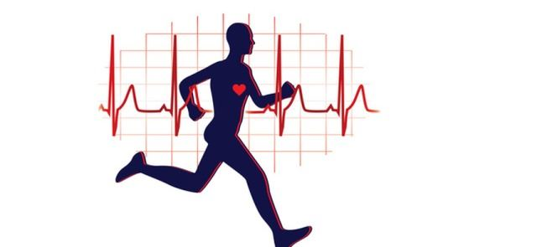
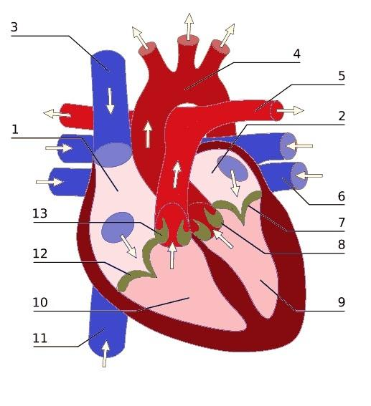
PLAN LEKCJI: 4.Cykl pracy serca.
1.Położenie serca.
2.Budowa i kształt serca 5.Tętno i ciśnienie.
6.Wpływ wysiłku fizycznego
3.Przepływ krwi w sercu. na tętno i ciśnienie krwi.

Slide 3
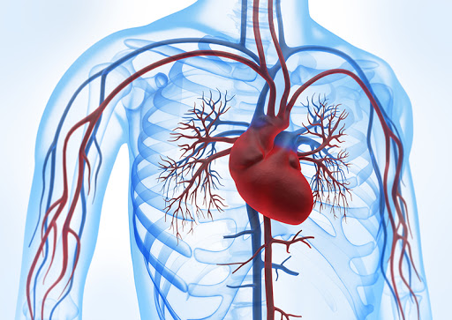
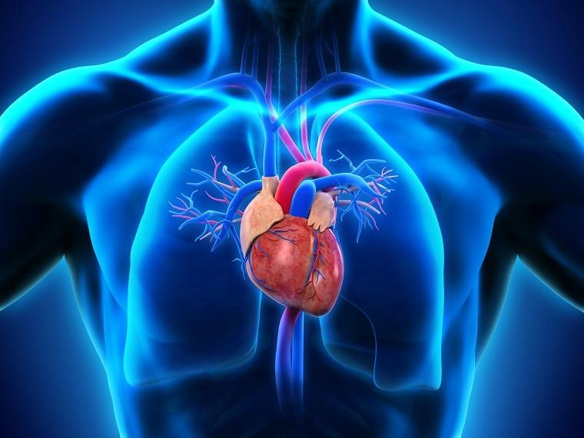
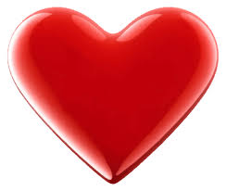
1. Położenie serca.
Serce znajduje się między płucami , w środkowej części klatki piersiowej
2/3 tego organu jest po lewej stronie klatki piersiowej
Sąsiedzi Serca :
-od lewej i prawej strony płuca
-na dole -przepona
- Za sercem - kręgosłup
-od przodu- mostek i chrząstki żebrowe (jako tarcza ochronna)

Slide 4
2. Budowa i kształt serca.
Jest to mięsień zbudowany z tkanki poprzecznie prążkowanej serca
Ma wielkość zaciśniętej pięści (pięści swojego posiadacza)
Kształt bryły zwężonej u dołu
Jest otoczone błoną (osierdziem) która chroni narząd przed tarciem podczas jego aktywności.
Serce budują:
*2 komory (lewa i prawa) na dole
*2 przedsionki (lewy prawy) na górze
Komory serca oddzielone są od siebie przegrodą
międzykomorową
A przedsionki przegroda międzyprzedsionkową
ZASTAWKI w sercu zapobiegają cofaniu się krwi

Slide 5
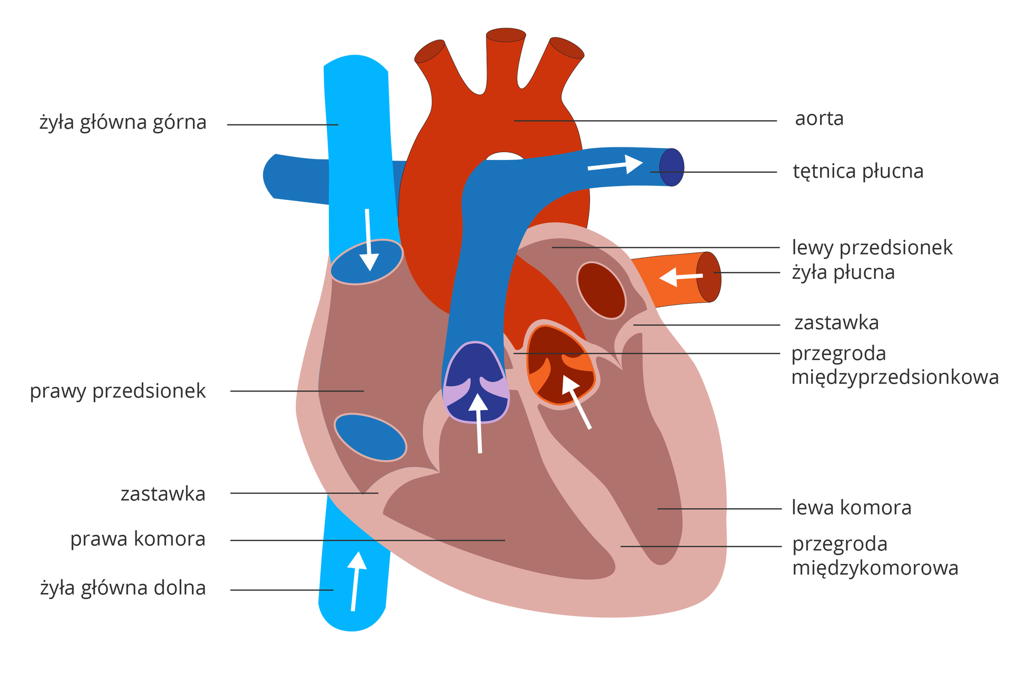

Slide 6
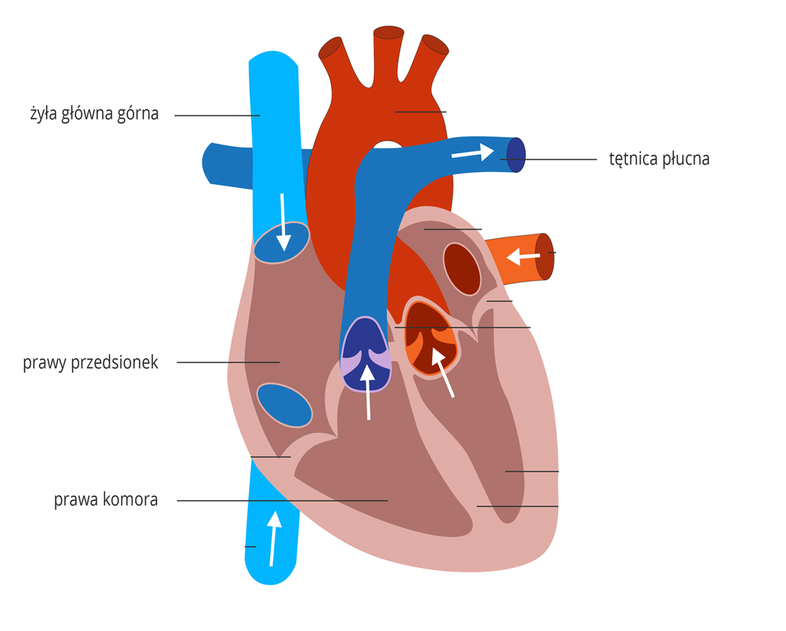
3. Przepływ krwi w sercu.
*Krew odtleniona*
Prawa część serca pompuje krew odtlenioną
Przepływ krwi odtlenowanej:
Żyły główne
Prawy przedsionek
Prawa komora
Tętnice płucne
Płuca

Slide 7
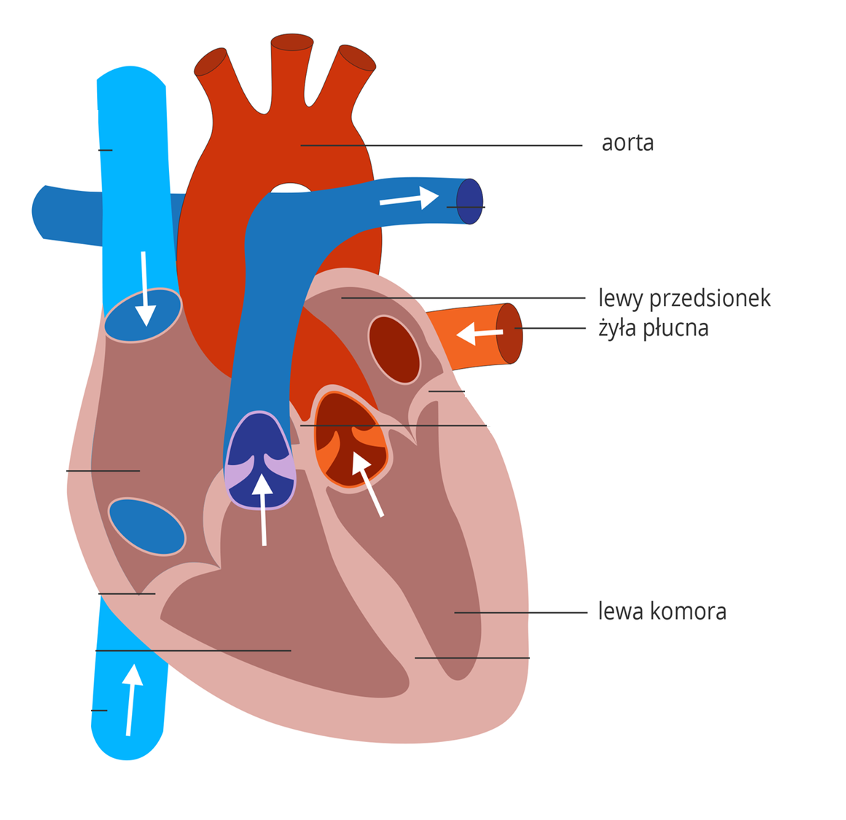
3. Przepływ krwi w sercu.
*Krew natleniona*
Lewa część serca pompuje krew natlenioną
Przepływ krwi utlenowanej:
Żyły płucne
Lewy przedsionek
Lewa komora
Aorta
Narządy ciała

Slide 8
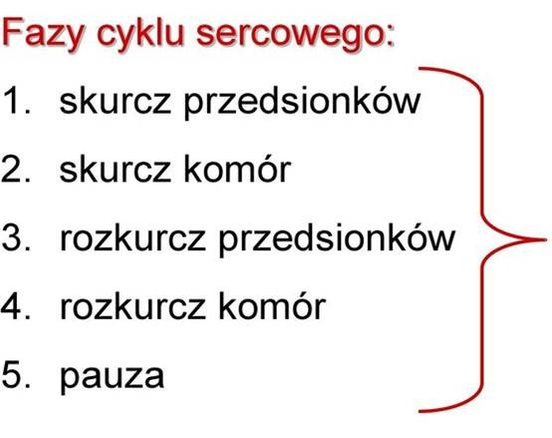
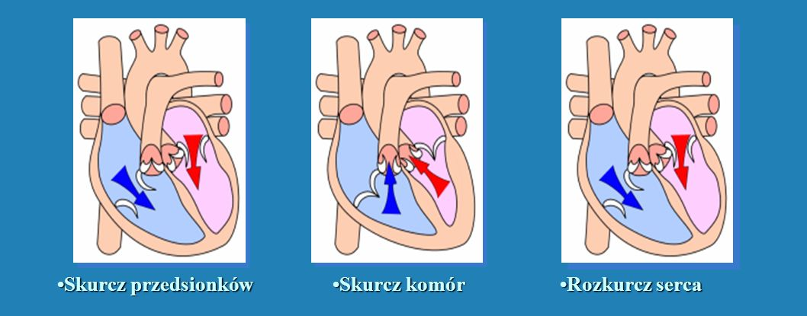
4.Cykl pracy serca.
Cykl pracy serca trwa średnio 0,81s.

Slide 9
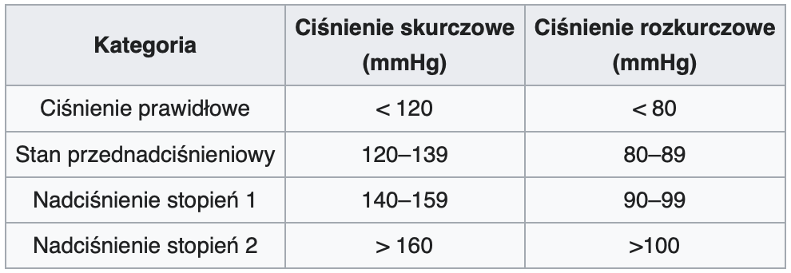
4.Tętno i ciśnienie krwi.
Tętno i ciśnienie krwi → Skutek pracy serca
TĘTNO
Wskazuje na to, jak często serce ulega skurczom.
Można je wyczuć, np. przykładając dwa palce do wewnętrznej części nadgarstka.
Prawidłowa wartość tętna osoby będącej w spoczynku to ok. 70 uderzeń na minutę.
CIŚNIENIE
Jest to siła, jaką krew wywiera na ściany wszystkich naczyń krwionośnych.
Jego wartość nie jest
jednostajna.

Slide 10
6.Wpływ wysiłku fizycznego na tętno i ciśnienie krwi.
Systematyczna aktywność fizyczna poprawia działanie naszego układu sercowo-naczyniowego
Nawet najmniejsza forma AF jest lepsza od bezczynności.
Wszystkie światowe organizacje związane ze zdrowiem uważają, że najbezpieczniejszą formą wysiłku fizycznego w kontekście układu krążenia jest umiarkowany trening wytrzymałościowy
-angażujący duże grupy mięśniowe,
-trwający co najmniej 30 minut
(lub co najmniej 10 minut kilka razy dziennie)
-przez co najmniej 3–5 dni w tygodniu
(najlepiej przez wszystkie dni tygodnia).
Regularna aktywność fizyczna pozwala obniżyć ciśnienie krwi i zmniejsza ryzyko zachorowania na nadciśnienie tętnicze.

Slide 11
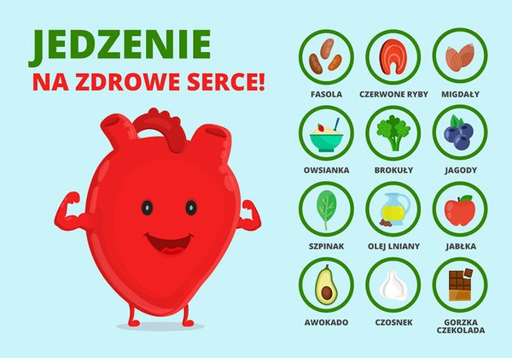

Slide 12
NOTATKA DO ZESZYTU
Serce znajduje się między płucami , w środkowej części klatki piersiowej 2/3 tego organu jest po lewej stronie klatki piersiowej
Jest to mięsień zbudowany z tkanki poprzecznie prążkowanej serca Ma wielkość zaciśniętej pięści (pięści swojego posiadacza) Kształt bryły zwężonej u dołu
Serce budują: *2 komory (lewa i prawa) na dole *2 przedsionki (lewy prawy) na górze
ZASTAWKI w sercu zapobiegają cofaniu się krwi
Przepływ krwi odtlenowanej: Żyły główne → Prawy przedsionek →Prawa komora→ Tętnice płucne→ Płuca
Przepływ krwi utlenowanej: Żyły płucne→ Lewy przedsionek→ Lewa komora→ Aorta→ Narządy ciała
Prawidłowe ciśnienie krwi wynosi 120/80 mmHg

Slide 13
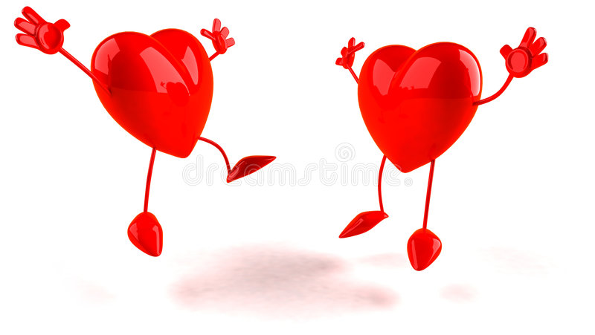
DZIĘKUJĘ ☺

